Slide 1



Bài 68: uôn uông

Slide 2


BY YUSHEN

Slide 3
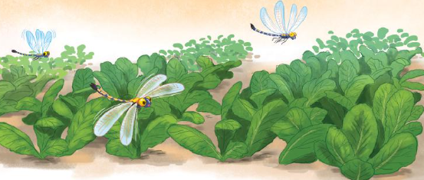
Nhận biết
1
̀
̀
Chuôn chuôn bay qua các luông rau.
́

Slide 4
Đọc
2
uôn
uông
ch
uôn
̀
chuôn

Slide 5
So sánh
uô
uôn
n
uô
uông
ng

Slide 6
uôn
uôn
uôn
uôn
khuôn
muốn
muộn
nguồn
uông
uông
uông
uông
buồng
luống
thuổng
vuông
Notes:
Cuốc: danh từ và động từ

Slide 7
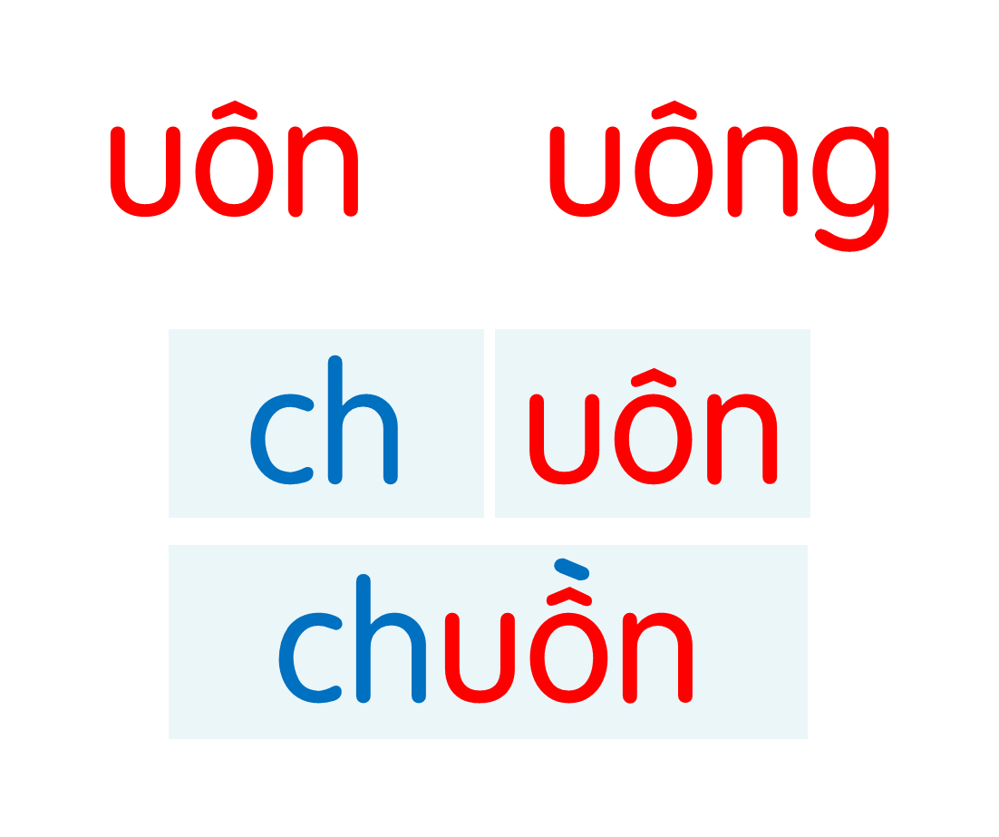
uôn
uôn
uôn
uôn
khuôn
muốn
muộn
nguồn
uông
uông
uông
uông
buồng
luống
thuổng
vuông

Slide 8
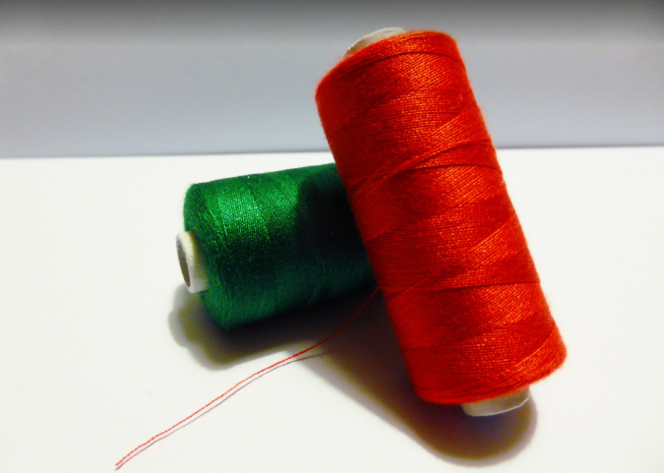
Cuộn chỉ

Slide 9
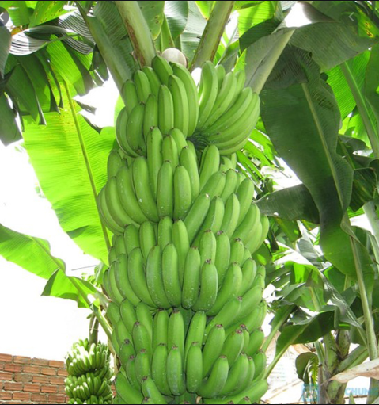
buồng chuối

Slide 10
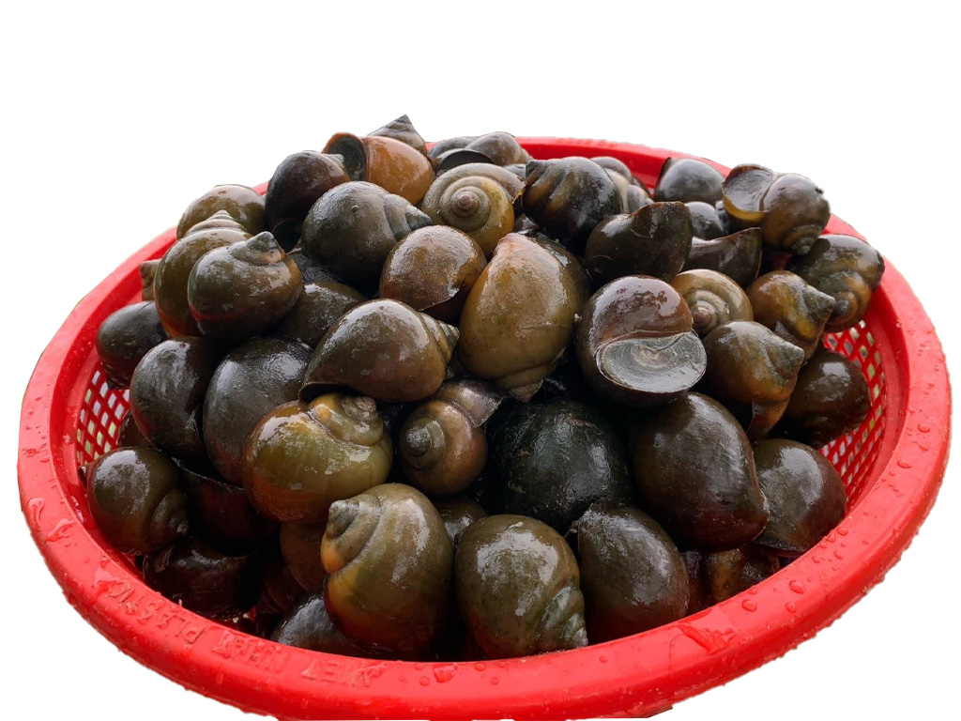
ốc bươu

Slide 11
uôn
uôn
uôn
uôn
khuôn
muốn
muộn
nguồn
uông
uông
uông
uông
buồng
luống
thuổng
vuông
Notes:
Ôn lại

Slide 12

BY YUSHEN

Slide 13
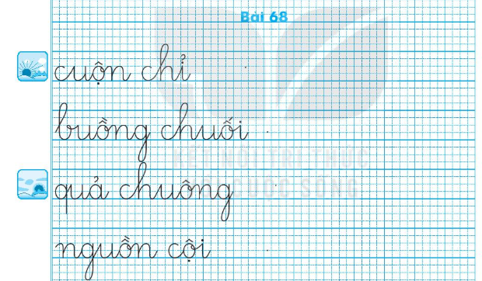

Slide 14
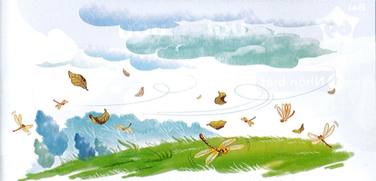
Đọc
4
1
2
3
4
Trời sắp mưa. Chuồn chuồn bay thấp. Bầu trời đen kịt. Gió thổi mạnh cuốn theo những đám lá khô. Rồi mưa ào ào trút xuống.
Mưa tạnh, những hạt mưa long lanh đọng trên các cuống lá. Bầu trời trong xanh, không khí mát mẻ.
5
6
7

Slide 15
chuồn chuồn
cuốn
xuống
cuống
Notes:
Luyện luôn từ khó đọc nhé!

Slide 16
1
Trời sắp mưa. Chuồn chuồn bay thấp. Bầu trời đen kịt. Gió thổi mạnh cuốn theo những đám lá khô. Rồi mưa ào ào trút xuống.
Mưa tạnh, những hạt mưa long lanh đọng trên các cuống lá. Bầu trời trong xanh, không khí mát mẻ.
2

Slide 17
Trời sắp mưa. Chuồn chuồn bay thấp. Bầu trời đen kịt. Gió thổi mạnh cuốn theo những đám lá khô. Rồi mưa ào ào trút xuống.
Mưa tạnh, những hạt mưa long lanh đọng trên các cuống lá. Bầu trời trong xanh, không khí mát mẻ.
Khi trời sắp mưa, cảnh vật có gì đặc biệt?
Khi mưa tạnh, cảnh vật thay đổi như thế nào?
Notes:
GV có thể hỏi thêm

Slide 18

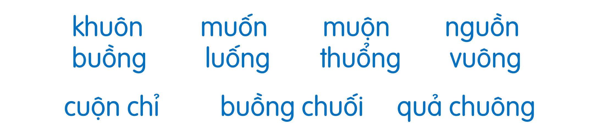
Trời sắp mưa. Chuồn chuồn bay thấp. Bầu trời đen kịt. Gió thổi mạnh cuốn theo những đám lá khô. Rồi mưa ào ào trút xuống.
Mưa tạnh, những hạt mưa long lanh đọng trên các cuống lá. Bầu trời trong xanh, không khí mát mẻ.

Slide 19
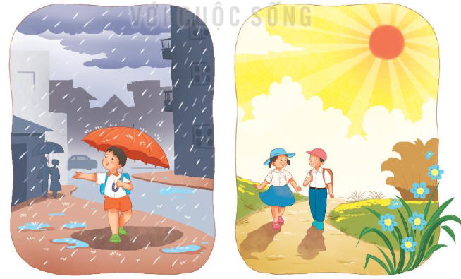
Nói
5
Mưa và nắng

Slide 20
Bức tranh thể hiện những hiện tượng thời tiết nào?
Một bức tranh vẽ cảnh trời mưa; một bức tranh vẽ cảnh trời nắng
Em có thích những hiện tượng thời tiết đó không? Vì sao?

Slide 21

BY YUSHEN

Slide 22




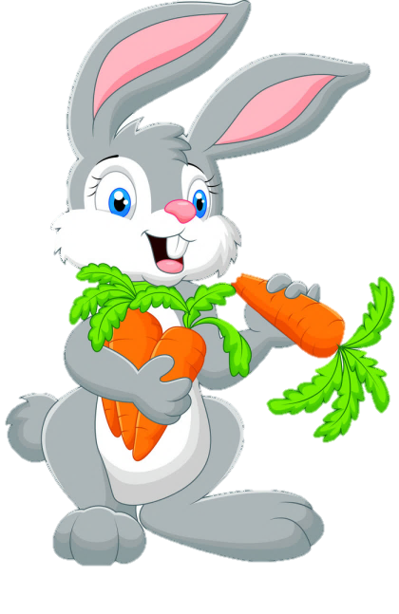
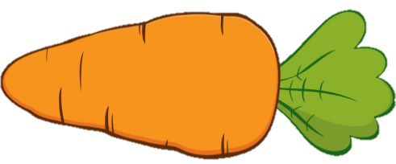
GIÚP THỎ MANG CÀ RỐT VỀ KHO

Slide 23

vuông
nguồn
muốn
khuôn
buồng
uông
uôn

Slide 24








